Slide 1
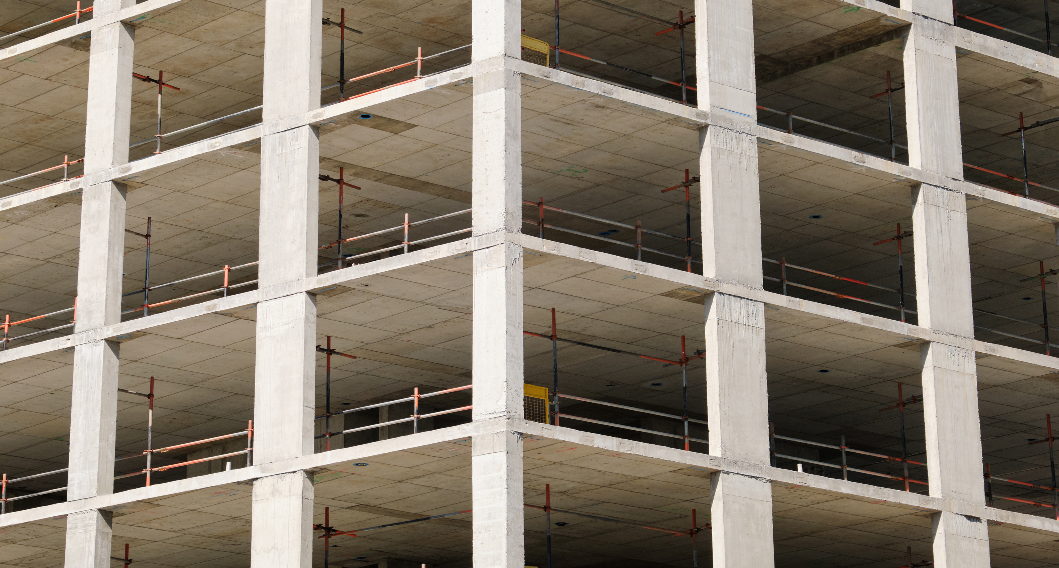
Wohnen und Bauen
Ein Lernmodul für die Tertiärstufe

Slide 2

Schwerpunkt Wohnen und Bauen
«Der ökologische Fussabdruck von Wohnbauten verringert sich, wenn sich
(i) die Nachfrage nach Wohnraum und
(ii) der Material- und Energieverbrauch
im Lebenszyklus von Wohngebäuden verändert.
Beim Co-Creation Lab (CCL) «Nachhaltiges Wohnen und Bauen» wurden diese beiden Aspekte kombiniert und über 70 Fachpersonen in Workshops und Interviews einbezogen.»
NFP 73, Wohnen und Bauen

Slide 3
Lernziele
Der/die Lernende …
verstehen die grosse Bedeutung von Bauen und Wohnen für die nachhaltige Entwicklung
kennen die Entwicklung des Wohnraumbedarfs in den letzten 40 Jahren
wissen, welche Lösungsansätze vorgeschlagen werden
erkennen das Problem der grossen Menge an Bauabfällen
verstehen Lösungsansätze für eine Kreislaufwirtschaft beim Gebäudebau und wie sich dafür die Geschäftsmodelle in der Bauwirtschaft anpassen müssen

Slide 4
Einstiegsfragen
Versuche bitte mit deinem Vorwissen und deinen Erfahrungen folgende Fragen zu beantworten. Am besten diskutierst du deine Antworten mit einer Kollegin oder einem Kollegen:
Was bedeutet «wohnen» für mich und was ist mir dabei wichtig?
Wie viele Quadratmeter nehme ich im Moment fürs Wohnen in Anspruch?
Welche Wohnformen kann ich mir für mich vorstellen – jetzt und in Zukunft – und warum?
Was weisst du bereits über Recycling in der Bauwirtschaft?
Was denkst du: Wie könnte die Wiederverwertung von Baumaterial gefördert werden?
Zu welchen Nachhaltigkeitszielen gibt es wichtige Bezüge und welche sind das?

Slide 5







Bezüge zu den Nachhaltigkeitszielen der UNO
Wohnen und Bauen

Slide 6
Einstiegsaufgaben
Welche Faktoren sind dafür verantwortlich, dass die Wohnfläche in der Schweiz in den letzten 40 Jahren stark gewachsen ist?
Welche Faktoren bestimmen den ökologischen Fussabdruck des Wohnens auch noch?
Wie ist die Situation beim Recycling von Baustoffen in der Schweiz?
Wissensquellen:
Den Wohnungsbestand besser nutzen zur Verringerung der Umweltauswirkungen des Wohnens (Policy Brief)
«Investitionen in die Aufbereitung von Bauabfällen zu Sekundärrohstoffen müssen sich für Unternehmen lohnen» (Podcast, 18:46)
«Sustainable housing should integrate the needs of tenants in its design» (Podcast, 25:45)

Slide 7
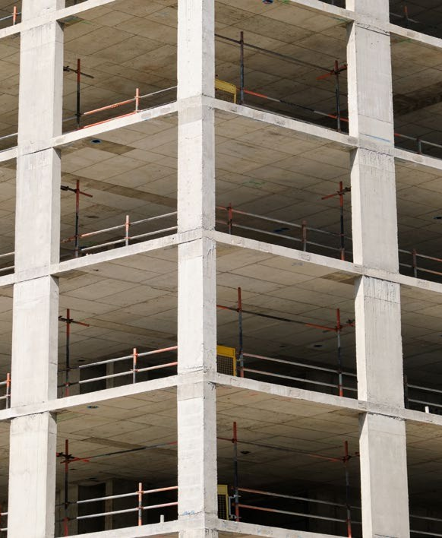
Wege zu nachhaltigem Bauen und Wohnen – Hintergrund
Hintergrund
Die Folgen des Klimawandels werden immer deutlicher, und steigende Energiepreise und Versorgungsengpässe bei Energie und Baumaterialien zeigen, dass unsere Wirtschaftssysteme Schwachpunkte aufweisen. Die Wohnungsknappheit steht derzeit weit oben auf der politischen Agenda der Schweiz.
Das Co-Creation Lab (CCL) «Nachhaltiges Wohnen und Bauen» präsentiert eine Vision für nachhaltiges Bauen und Wohnen: gesunde Wohnsiedlungen, die für Bau und Unterhalt ohne fossile Brennstoffe auskommen, ausschliesslich sekundäre Ressourcen verwenden und ausreichend bezahlbaren Wohnraum für alle Menschen bieten.

Slide 8

Wege zu nachhaltigem Bauen und Wohnen – Ziel
Ziel
Das CCL will einen Beitrag dazu leisten, die Lücke zwischen der heutigen Situation und dieser Vision zu schliessen und den Transitionsprozess voranzutreiben. Es stellt dazu Wissen bereit und bietet einen Ort für Debatten, gegenseitiges Lernen und kreatives Denken. Der Schwerpunkt liegt auf Themen, bei denen das Forschungsteam Erfolge in der wissenschaftlichen und angewandten Forschung vorweisen kann. Ziel ist es,
  den Stakeholdern und interessierten Organisationen Orientierungshilfen zu geben und
  dazu beizutragen, eine Agenda festzulegen und den Weg für konkrete Massnahmen zu bereiten.

Slide 9
Nachhaltiges Bauen 2050 – Resultate I
Dieses Zusammenarbeitsprojekt hat gezeigt, dass der Transitionsprozess hin zu nachhaltigem Wohnen und Bauen sowohl bei der Nachfrage als auch beim Angebot ansetzen muss. Dabei sollte der Schwerpunkt darauf liegen,
eine Trendumkehr bei der steigenden Pro-Kopf-Nachfrage nach Wohnraum herbeizuführen (Nachfrageseite) und
die Energie- und Materialeffizienz beim Betrieb und Bau von Gebäuden zu verbessern (Angebotsseite).

Slide 10
Nachhaltiges Bauen 2050 – Resultate II
Materialkreisläufe im Bauwesen
Strategien zur Beeinflussung der Nachfrage sind zentral, da in der Schweiz bis 2050 ein Bevölkerungswachstum von ca. 20% erwartet und der Anteil älterer Menschen (über 65 Jahre) zunehmen wird. Dennoch können wir unsere Klimaziele bis 2050 erreichen, wenn wir alle Möglichkeiten zum Ausstieg aus den fossilen Brennstoffen nutzen. Hingegen werden wir die Materialkreisläufe im Bauwesen bis 2050 nicht schliessen können, da wir weiterhin Infrastrukturen zur Versorgung einer wachsenden Bevölkerung bauen werden. Die Umstellung ist nur realisierbar, wenn alle beteiligten Akteure darauf hinwirken:
    Industrie (Energieversorgung, Baumaterialien, Bauwesen, Immobilienbranche, Finanzdienstleistungen),
    Behörden (Gemeinden, Kantone, Bund),
    Planung (Architektur- und Ingenieurbüros) und die
    Haushalte (Gebäudeeigentümer:innen und Mieter:innen).
Die Zusammenarbeit sollte auf gemeinsame Lernprozesse ausgerichtet sein, die Innovationen fördern und dazu beitragen, Risiken zu managen und zu teilen. Wir sind davon überzeugt, dass in verschiedenen Bereichen gleichzeitig dringender Handlungsbedarf besteht.

Slide 11
Nachhaltiges Bauen 2050 – Resultate III
Anstossen von Transformationsprozessen mit langfristigem Zeithorizont:
Waldbewirtschaftung zur Steigerung der Produktion von Bauholz und
Design/Entwicklung von kreislauffähigen Gebäuden, Komponenten und Materialien für Demontage, Wiederverwendung und Recycling.
Beschleunigen der bereits laufenden Transformationsprozesse:
Ersatz fossiler Brennstoffe für die Energieversorgung von Gebäuden und bei der Herstellung von Baumaterialien und
Erhöhung des Anteils von Materialien aus Biomasse (z. B. Holz) sowie von wiederverwendetem/recyceltem Material.

Slide 12
Nachhaltiges Bauen 2050 – Resultate IV
Förderung von sozialen Innovationen und institutioneller Entwicklung
Die Rolle dieser Faktoren im Transformationsprozess ist noch nicht genügend anerkannt. Sie könnten
die Wohnmobilität der Haushalte erhöhen und
die Zusammenarbeit und das gegenseitige Lernen zwischen den Akteuren im Planungsprozess (Bauherrschaft, Architektur- und Ingenieurbüros, Bauunternehmen, Materialhersteller usw.) sowie zwischen verschiedenen Fachleuten im Wohnungs- und Bauwesen fördern.

Slide 13
Übersicht Forschungsprojekte
In diesem Schwerpunkt gab es zwei Forschungsprojekte:
Ökologischer Fussabdruck im Wohnungswesen
Abstimmung von Ressourcenpolitik und Geschäftsstrategien im Bausektor

Slide 14
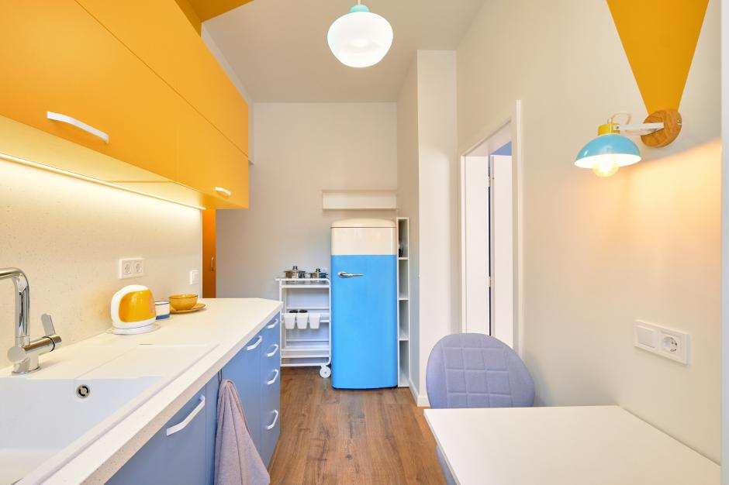
Ökologischer Fussabdruck im Wohnungswesen
«Forschungsgegenstand dieses Projekts waren Massnahmen zur Verringerung des Ressourcenverbrauchs im Wohnungswesen während der Phasen Bau, Nutzung und Sanierung von Wohngebäuden. Dabei entwickelten wir unterschiedliche Ansätze für die Bewohnerinnen und Bewohner (welche Funktionen verbinden sie mit dem Wohnbau?), die Gebäudeeigentümerschaft (z. B. das Vermietungsmanagement) und die Behörden (z. B. die Unterstützung von Wohngenossenschaften).»
Prof. Dr. Philippe Thalmann, Projektleitung, Ökologischer Fussabdruck im Wohnungswesen

Slide 15
Ökologischer Fussabdruck im Wohnungswesen –
Aufgaben
Welche Aspekte des Wohnens beeinflussen den ökologischen Fussabdruck am stärksten?
Was bedeutet «Suffizienz» - allgemein und beim Wohnen?
Warum wollen viele nicht in eine kleinere Wohnung ziehen, wenn sich die Lebensumstände verändern (z.B. die Kinder ausziehen)?
Welche Lösungsansätze werden vorgeschlagen?
Wissensquellen:
Den Wohnungsbestand besser nutzen zur Verringerung der Umweltauswirkungen des Wohnens (Policy Brief)
«Sustainable housing should integrate the needs of tenants in its design» (Podcast, 25:45)
Ecological footprint in the housing sector (wissenschaftlicher Vortrag, 6:45)

Slide 16

Ökologischer Fussabdruck im Wohnungswesen –
Hintergrund
Hintergrund
Das Projekt verband Methoden aus den Natur- und Sozialwissenschaften. Ein Hauptmerkmal war der Einbezug zweier Wohngenossenschaften – ABZ (Zürich) und SCHL (Lausanne) – und der Versicherungsgesellschaft und Vermögensverwalterin Schweizerische Mobiliar, deren Wohnungsbestände, total ca. 10'000 Wohnungen, vertieft untersucht wurden. Gemeinsam mit diesen Partnern erarbeiteten wir Massnahmen zur Verbesserung der Ressourceneffizienz und simulierten den Einfluss dieser Massnahmen auf den ökologischen Fussabdruck der Wohnbestände.

Slide 17
Ökologischer Fussabdruck im Wohnungswesen – Ziel
Ziel
Unser Ziel war es, besser zu verstehen, welche Massnahmen den Fussabdruck von Gebäuden in welchem Ausmass reduzieren können. Die Projektergebnisse wurden mit verschiedenen Typen von Gebäudeeigentümern und -eigentümerinnen und ihren Mietenden diskutiert. Dabei entwickelten wir wirksame und konsensfähige Handlungsempfehlungen. Deren Auswirkungen auf Komfort, Kosten, Renditen und den Ressourcenverbrauch wurden modelliert und transparent offengelegt, um mögliche Wege für nachhaltiges Wohnen aufzuzeigen.

Slide 18
Ökologischer Fussabdruck im Wohnungswesen – Resultate I
Wir machten eine detaillierte Erhebung bezüglich des Ist-Zustands und des historischen Verlaufs der Gebäude-, Wohnungs- und Mieterbestände unserer drei Kollaborationspartner der beiden Wohngenossenschaften:
ABZ (Zürich),
SCHL (Lausanne) und
der Schweizerischen Mobiliar Versicherung.
Mit Hilfe eines Massen- und Energieflussmodells quantifizierten wir den Ressourcenbedarf und die ökologischen Auswirkungen. Wir erhoben einerseits bestimmende Faktoren für Entscheidungen beim Umziehen (wie oft?) und bei der Wohnungswahl (wo? wie gross?). Andererseits erfassten wir die Ressourceneffizienz beim Bauen und die bestimmenden Faktoren beim Umbau, beziehungsweise Rückbau (wann und wie oft?). Auf der Grundlage dieser Daten entwickelten wir agentenbasierte Modelle, welche die Entscheidungen der Mieterinnen und Mieter mit denen der Gebäudeeigentümerschaft koppeln. Mittels dieser dynamischen Modellierung simulierten wir verschiedene Entwicklungs- und Ressourceneffizienzpfade.

Slide 19
Ökologischer Fussabdruck im Wohnungswesen – Resultate II
Ressourceneffizienzsteigerung durch restriktive Vermietung
In einem ersten Szenario wenden die Eigentümerinnen und Eigentümer eine relativ restriktive Vermietungsregel an: Eine Wohnung wird an einen Haushalt mit mindestens so vielen Personen vermietet, wie sie Räume hat, aber nicht mit mehr Personen als die Anzahl der Räume plus zwei. Durch diese Regel, auch wenn sie nur bei Unterzeichnung des Mietvertrags angewendet und ihre spätere Einhaltung nicht kontrolliert wird, verlangsamt sich der Anstieg der Pro-Kopf-Wohnfläche in den nächsten dreissig Jahren von 11% im Referenz-Szenario auf 5,7%.
Ressourceneffizienzsteigerung durch restriktive Gebäudeerrichtung
In einem zweiten Szenario wird die Möglichkeit der Gebäudeeigentümerschaft, neue Wohngebäude zu errichten, um den Faktor fünf verringert, um die Eigentümerschaft zur Verdichtung ihrer Bestände zu veranlassen. Dadurch sinkt der Anstieg der durchschnittlichen Wohnfläche in den nächsten dreissig Jahren von 6,3% im Referenz-Szenario auf 3,2%.

Slide 20
Ökologischer Fussabdruck im Wohnungswesen – Resultate III
Ressourceneffizienzsteigerung durch erhöhtes Nachhaltigkeitsbewusstsein
In einem dritten Szenario gehen wir von einem wachsenden Umweltbewusstsein der Haushalte aus, die daher zunehmend Wohnungen suchen, deren Fläche besser auf die Haushaltsgrösse abgestimmt ist. Dazu gehört auch, dass Mieterinnen und Mieter aus einer zu grossen Wohnung ausziehen. Ohne weitere angebotsseitige Veränderungen sinkt so das Wachstum der durchschnittlichen Pro-Kopf-Wohnfläche von 11% auf 6,4%.
Die besten Ergebnisse lassen sich mit einer Kombination der genannten Massnahmen erzielen.

Slide 21
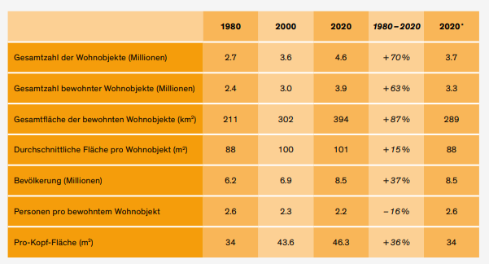
Ökologischer Fussabdruck im Wohnungswesen
Wohnbestand und Bevölkerung. BSF-Daten. *Wohnungsbestand im Jahr 2020, wenn das Bevölkerungswachstum der einzige Faktor für die höhere Zahl von Wohnungen und die grössere Gesamtwohnfläche gewesen wäre. Quelle: Den Wohnungsbestand besser nutzen zur Verringerung der Umweltauswirkungen des Wohnens (Policy Brief)

Slide 22
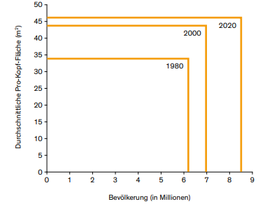
Ökologischer Fussabdruck im Wohnungswesen
Gesamtwohnfläche in der Schweiz. Die Fläche der Rechtecke entspricht der Gesamtwohnfläche. Quelle: Den Wohnungsbestand besser nutzen zur Verringerung der Umweltauswirkungen des Wohnens (Policy Brief)

Slide 23
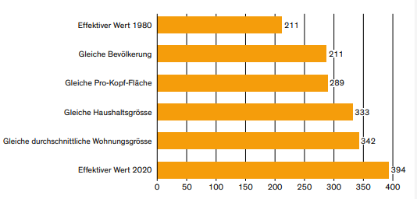
Ökologischer Fussabdruck im Wohnungswesen
Gesamtfläche der 2020 bewohnten Wohnobjekte mit Merkmalen von 1980 (km²) Quelle: Den Wohnungsbestand besser nutzen zur Verringerung der Umweltauswirkungen des Wohnens (Policy Brief)

Slide 24

Abstimmung von Ressourcenpolitik und Geschäfts-strategien im Bausektor
«Da im Bauwesen grosse Materialmengen anfallen, schafft die Politik vielfältige Anreize zur Wiederverwertung von Bauabfällen. Tatsächlich kann der Baustoffkreislauf aktuell nicht geschlossen werden, denn die Menge anfallender Bauabfälle ist deutlich kleiner als der Baustoffbedarf. Hier ist die Kies- und Betonindustrie zukünftig gefordert und die Politik muss geeignete Rahmenbedingungen schaffen.»
Prof. Dr. Susanne Kytzia, Projektleiter, Abstimmung von Ressourcenpolitik und Geschäftsstrategien im Bausektor

Slide 25
Abstimmung von Ressourcenpolitik und Geschäfts-strategien im Bausektor – Aufgaben
Warum braucht es auch in der Bauwirtschaft eine Kreislaufwirtschaft?
Warum werden in der Schweiz noch längst nicht alle mineralischen Rohstoffe aus Bauabfällen wiederverwertet? Welches sind die Hürden?
Welche Ansätze können das Recycling von Bauabfällen fördern?
In welche Richtung sollten sich Geschäftsmodelle dabei entwickeln?
Wissensquellen:
«Investitionen in die Aufbereitung von Bauabfällen zu Sekundärrohstoffen müssen sich für Unternehmen lohnen» (Podcast, 18:46)
Co-evolution of business strategies and resource policies in the building industry (wissenschaftlicher Vortrag, 7:05)

Slide 26
Abstimmung von Ressourcenpolitik und Geschäfts-strategien im Bausektor – Hintergrund
Hintergrund
Mineralische Baustoffe wie Kies sind ein wichtiger inländischer Rohstoff, aber seine Nutzung führt zu erheblichen Materialumsätzen und Materialtransporten. Das Schliessen der Materialkreisläufe bietet eine Lösung beides zu verringern. Bauunternehmen werden so zu Dienstleistern in der Materialbewirtschaftung und ihr Umsatz/Gewinn wird unabhängiger vom Rohstoffverbrauch.
Der aktuell stattfindende Umbruch in Richtung Kreislaufwirtschaft in der Baubranche bietet hier eine Chance. Auslöser sind Veränderungen der politischen und rechtlichen Rahmenbedingungen in verschiedenen Politikfeldern, vor allem der Abfallwirtschaft.

Slide 27
Abstimmung von Ressourcenpolitik und Geschäfts-strategien im Bausektor – Ziel
Ziel
Das Projekt zeigt auf, wie man wirtschaftlichen Wandel und Veränderung rechtlicher und politischer Rahmenbedingungen wirksamer aufeinander abstimmen kann. Damit wollen wir Akteuren und Akteurinnen aus Politik und Verwaltung aufzeigen, welche Massnahmen und Instrumente die Kreislaufwirtschaft im Bauwesen fördern und den effizienten Einsatz mineralischer Rohstoffe unterstützen. Unsere Ergebnisse sollen Unternehmen der Bauwirtschaft helfen, ihre Geschäftsmodelle im Sinne einer nachhaltigen Wirtschaft weiterzuentwickeln.

Slide 28
Abstimmung von Ressourcenpolitik und Geschäfts-strategien im Bausektor – Resultate I
Die Analyse regionaler Wertschöpfungsketten von Kies und Beton zeigt die Bauplanung und -ausführung als Schlüsselprozess
Hier entsteht die grösste Wertschöpfung; umweltrelevante Entscheidungen werden getroffen und die wirtschaftlichen Risiken sind am grössten. Viele Bauunternehmen erweitern ihre Geschäftsstrategien daher um Aktivitäten der Materialbewirtschaftung (Produktion, Logistik, Recycling und Entsorgung).
In dicht bebauten Regionen mit hoher Bautätigkeit ist diese Tendenz am stärksten, denn das Bauwerk wächst vor allem in die Höhe und Tiefe. Daher übersteigt die Menge abzulagernden Materials (Aushub und mineralische Bauabfälle) in diesen Regionen die Nachfrage nach mineralischen Baustoffen. Diese Chance zur Entwicklung einer Kreislaufwirtschaft im Bauwesen kann bisher jedoch nur teilweise genutzt werden.

Slide 29
Abstimmung von Ressourcenpolitik und Geschäfts-strategien im Bausektor – Resultate II
Übersicht von Entwicklungshürden
Knappes Ablagerungsvolumen senkt den Kiespreis:
Da unverschmutzter Aushub bisher in leeren Kiesgruben abgelagert wird, führt die Knappheit an Ablagerungsvolumen zu tiefen Kiespreisen. Daher gibt es kaum ökonomische Anreize, Recycling-Kies durch Waschen von unverschmutzten Aushub oder Bauabfallrecycling herzustellen. Auf regionaler Ebene hat eine Kreislaufwirtschaft von mineralischen Baustoffen daher keine ökonomischen Vorteile.
Interregionaler Handel erschwert die Steuerung:
Eine regionale Knappheit von Kies oder Ablagerungsvolumen wird durch Importe aus anderen Regionen kompensiert. Ohne politische Anreize entwickelt sich in Regionen mit knappen Rohstoffen oder Landreserven daher keine Kreislaufwirtschaft. Eine verbesserte kantonsübergreifende Abstimmung könnte die Wirksamkeit der Politiken deutlich erhöhen. Kantone/Regionen mit aktuell wirtschaftlich starker Kies-, Zement- und Betonwirtschaft könnten so eine Schlüsselrolle beim Aufbau einer Kreislaufwirtschaft übernehmen.

Slide 30
Abstimmung von Ressourcenpolitik und Geschäfts-strategien im Bausektor – Resultate III
Hohe Risiken verhindern Lernprozesse:
Das Bauwesen weist heute hohe Recyclingquoten auf. Wenn die Mengen an mineralischen Bauabfällen zukünftig stärker wachsen als die Nachfrage nach mineralischen Ressourcen, wird die Bauabfallverwertung anspruchsvoller und teurer. Um sinkende Recyclingquoten in einem solchen Szenario zu verhindern, müssen heute fragile Märkte für Sekundärressourcen aktiv gestützt werden.

Slide 31
Abschlussdiskussion
Diskutiere zum Schluss in Zweier- oder Dreiergruppen:
Mit welchen Massnahmen würde ich den ökologischen Fussabdruck des Wohnens verbessern?
Welche Wohnformen würde ich fördern? Und wie?
Wie würde ich den Anteil an Recycling-Material beim Bauen erhöhen?
Was kann ich selbst zur Lösung des Problems beitragen – jetzt und auch längerfristig?

Slide 32
Anhang

Slide 33
Vertiefende Quellen zum Thema

Slide 34
Einsatz des Lernmoduls
Geeignet für den Einsatz in Bachelorstudiengänge an Schweizer Hochschulen
Als Einführung auch geeignet für Master- und Weiterbildungsstudiengänge an Schweizer Hochschulen
Geeignet für das Selbststudium, kann auch im Präsenzunterricht eingesetzt werden
Umfang: 3-4 Stunden Lernzeit, für Vertiefung weitere 3-4 Stunden Lernzeit

Slide 35
Das NFP 73 Nachhaltige Wirtschaft: ressourcenschonend, zukunftsfähig, innovativ
Das NFP 73 hat zum Ziel wissenschaftliche Erkenntnisse über eine nachhaltige Wirtschaft mit schonender Nutzung natürlicher Ressourcen, mehr Wohlfahrt und erhöhter Wettbewerbsfähigkeit des Wirtschaftsstandortes Schweiz zu erarbeiten.
Rahmen:
29 Forschungsprojekte in 9 Schwerpunkten
Laufzeit: 2016-2023
Forschungsdauer: 5 Jahre
Finanzrahmen: CHF 20'000’000
Danksagung: Die Entwicklung dieses Lernmoduls wurde durch SNF/NFP 73 ermöglicht.

